Slide 1
2023.07.14 작성자 : 김재현
세미프로젝트 2
특정 기간 동안 음원 순위 진입 수Top5 아티스트의 기간별 히스토그램을 생성

Slide 2
1. 분석 개요 * 분석의 배경 및 목적 * 분석 범위 2. 데이터 구축 및 분석 방법 * 분석 프로세스 * 데이터 수집 방법 * 분석 방법 3. 분석결과 4. 결론
목차

Slide 3
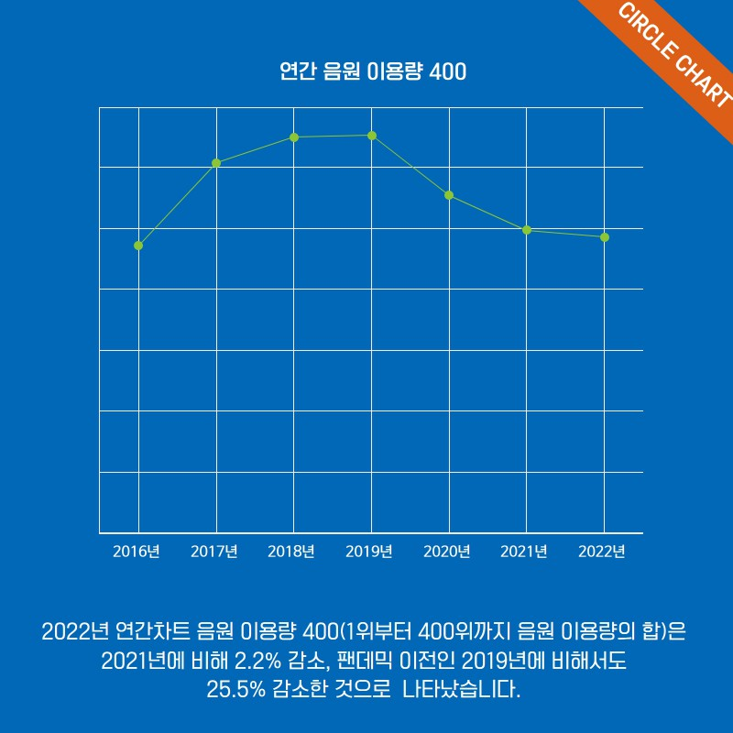
국내 엔터 시장의 세계화가 가속화되는 만큼 음원 사이트 순위와 세계 시장 수요의 관계를 파악하기 위한 목적
1. 분석 개요
분석의 배경 및 목적
출처 : 가온차트 https://circlechart.kr/page_article/view.circle?sgenre=opinion&idx=22055

Slide 4
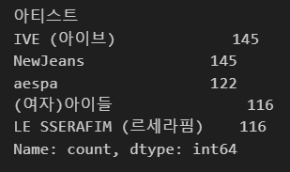
음원 차트 진입 횟수 상위 5개 아티스트의 날짜 별 음원 차트 진입 횟수 데이터를 보여준다
1. 분석 개요
분석 범위

Slide 5
2. 데이터 구축 및 분석 방법
분석 프로세스
데이터 수집
데이터 전처리
탐색적 데이터 분석
결론 도출
세미프로젝트 1에서 생성한 xlsx 파일을 사용한다
파이썬을 사용해 분석과 시각화에 적합하게 전처리 진행
히스토그램을 생성하기 위한 hist와 bins 값을 생성
해당 자료를 통해 알 수 있는 결론을 도출, 정보를 제공한다

Slide 6
2. 데이터 구축 및 분석 방법
데이터 수집
벅스 음원 사이트에서 크롤링한 2023-06-01~2023-06-29 음원 차트 순위 데이터의 xlsx 파일을 저장 후 사용
아티스트별 음원 차트 진입 횟수를 확인 후 상위 5개 아티스트의 날짜 별 데이터로 히스토그램을 작성

Slide 7
2. 데이터 구축 및 분석 방법
데이터 전처리 목표
아티스트별 순위 진입 횟수와 순위 진입 Top5 아티스트의 날짜 별 음원 차트 진입 횟수를 추출

Slide 8
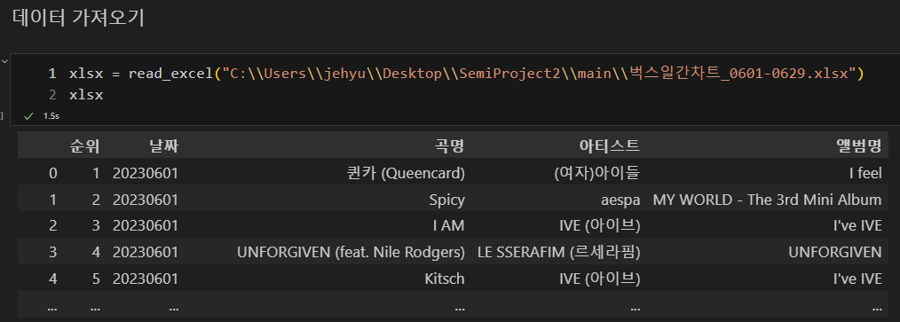
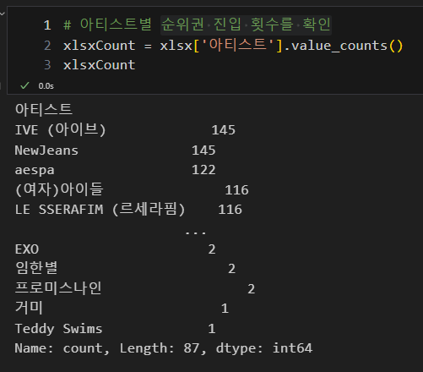
2. 데이터 구축 및 분석 방법
데이터 전처리(1)
전처리 1 목표 : 데이터를 가져오고 아티스트별로 음원 차트 100위 진입 횟수를 확인

Slide 9
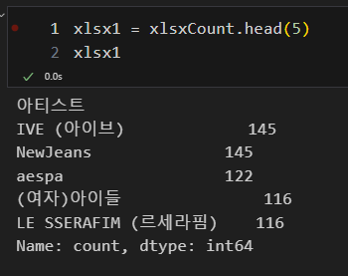
2. 데이터 구축 및 분석 방법
데이터 전처리(2)
전처리 2 목표 : head를 사용해 차트 진입 횟수 상위 5위 아티스트 데이터를 표현

Slide 10
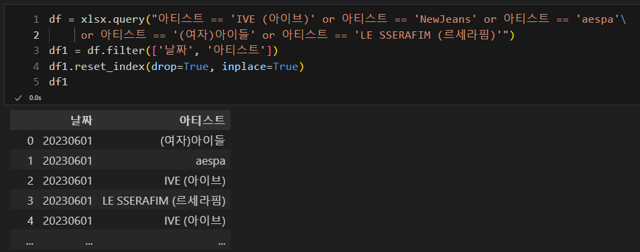
2. 데이터 구축 및 분석 방법
데이터 전처리(3)
전처리 3 목표 : 차트 진입 횟수 Top5 아티스트의 날짜 별 차트 진입 횟수를 추출

Slide 11
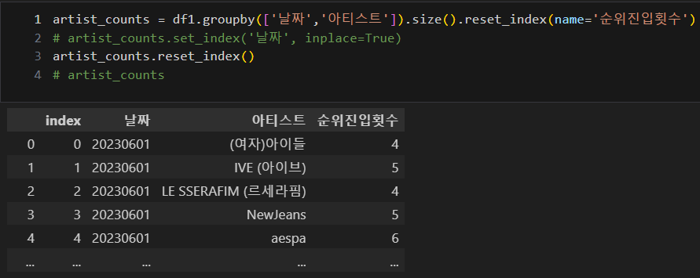
2. 데이터 구축 및 분석 방법
데이터 전처리(4)
전처리4 목표 : 날짜 별 아티스트의 차트 진입 횟수를 저장할 새로운 컬럼 생성

Slide 12
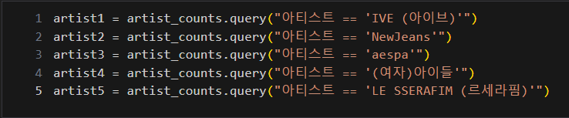
2. 데이터 구축 및 분석 방법
데이터 전처리(5)
전처리5 목표 : 아티스트별로 데이터를 분리해 새로운 xlsx 생성

Slide 13
2. 데이터 구축 및 분석 방법
탐색적 데이터 분석 목표
날짜를 기준으로 hist와 bins를 사용해 구간의 정보(개수)를 설정 후 각 아티스트 별로 히스토그램을 생성

Slide 14
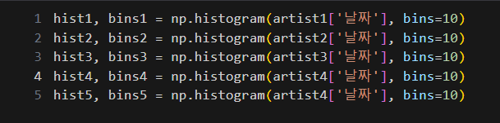
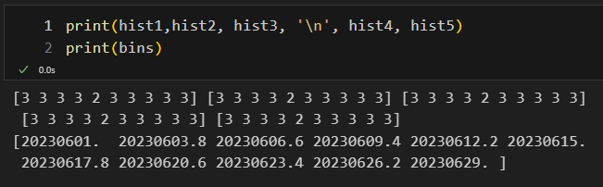
2. 데이터 구축 및 분석 방법
탐색적 데이터 분석(1)
데이터 분석1 목표 : 날짜를 기준으로 hist와 bins를 사용해 구간의 정보(개수)를 설정
각 아티스트 별로 순위 진입 횟수를 다르지만 부득이하게 hist 값이 서로 동일함을 확인

Slide 15
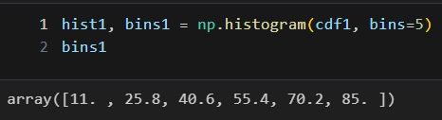
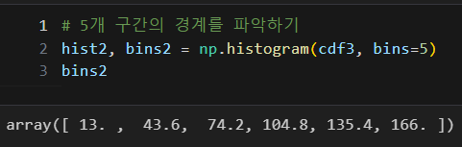
2. 데이터 구축 및 분석 방법
탐색적 데이터 분석(2)
데이터 분석2 목표 : hist와 bins를 사용해 5개 구간의 경계를 생성 및 파악

Slide 16
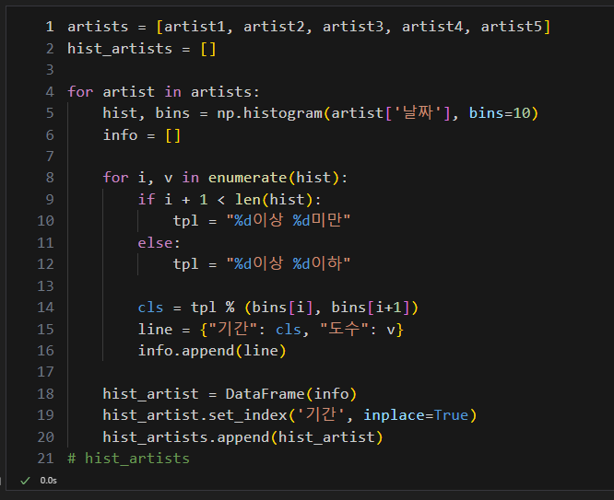
2. 데이터 구축 및 분석 방법
탐색적 데이터 분석(3)
데이터 분석3 목표 : 날짜를 기준으로 도수 분포표를 생성

Slide 17
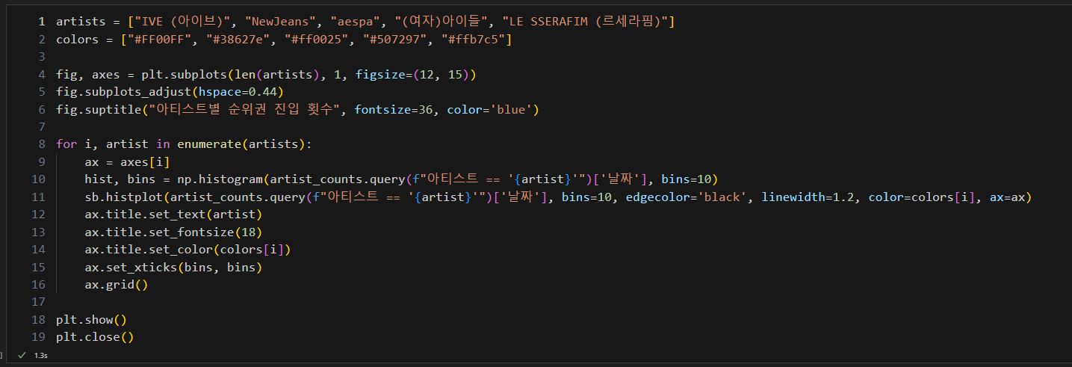
2. 데이터 구축 및 분석 방법
탐색적 데이터 분석(4)
데이터 분석4 목표 : 서브플롯을 사용해 각 아티스트의 날짜 별 히스토그램 시각화

Slide 18
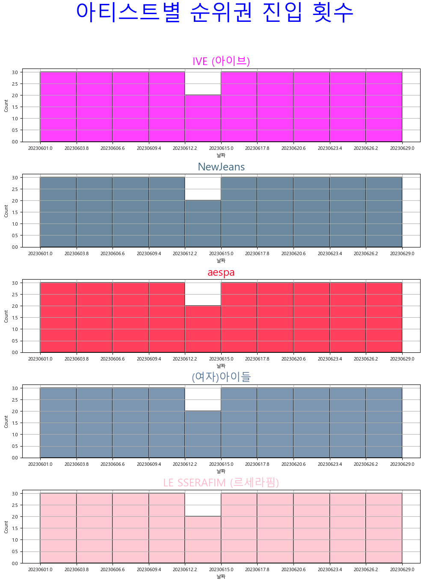
3. 분석결과
결과 시각화 자료

Slide 19
3. 분석결과
결과 분석
크롤링한 2023-06-01~2023-06-29 기준
각 아티스트의 10개 구간의 히스토그램 값은 동일하다.
그러므로 06월을 기준으로 각 아티스트의 국내 대중 인지도와 인기는 비슷할 것이라고 생각합니다.
이를 바탕으로 해외에서도 각 아티스트의 대중 인지도와 인기는 비슷할 것이라고 생각합니다.
다만, 아티스트의 인기는 음원 출시 날짜를 기준으로 변동이 큰 사항이기 때문에 더 정확한 데이터를 얻기 위해서는 데이터의 기간을 한 달이 아닌 최소 분기 별로 또는 연 단위를 기준으로 작성해야 한다고 생각합니다.

Slide 20
감사합니다

